Slide 1
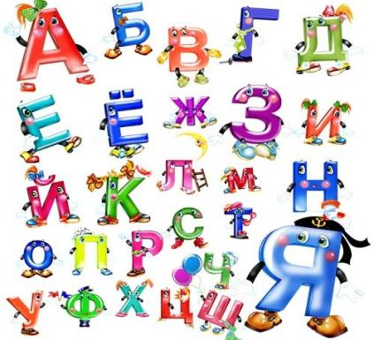
МДОУ ИРМО «Мамоновский детский сад комбинированного вида»
« Формирование процесса чтения у детей старшего дошкольного возраста»
Составила: Кокорина Е. А.,
учитель-логопед

Slide 2
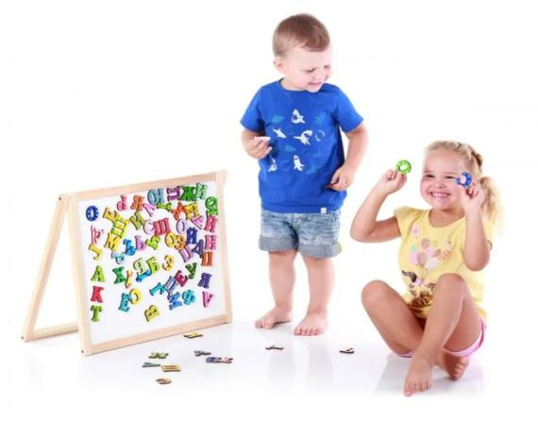
Тема:
«Формирование восприятия речи у детей старшего дошкольного возраста с тяжёлыми нарушениями речи»
2019-2022 г. г.

Slide 3
Цель:
1. Повышение профессиональных компетентностей по вопросу формирования восприятия речи у детей старшего дошкольного возраста с тяжёлыми нарушениями речи.

Slide 4
Задачи:
Продолжить практическое использование системы формирования речи, системы обучения элементам грамоты детей старшего дошкольного возраста:
формирование представлений о звуках речи;
формирование представлений о рифмующихся словах;
формирование представлений об интонации;
введение детей в мир букв;
- обучение элементам грамоты.

Slide 5
Задачи:
По разделу введение детей в мир букв, обучение элементам грамоты:
- обобщить и систематизировать практический материал для использования в качестве коррекционных и обучающих мероприятий.

Slide 6
Содержание работы по теме самообразования:
1 Изучение методической литературы по проблеме.
2 Обобщение и систематизация практического материала по разделу.
3 Творческий отчёт по теме самообразования.

Slide 7
Программа «Вдохновение»
Действия взрослых в детском саду и в семье должны быть направлены на постепенное развитие у детей коммуникативной компетентности.

Slide 8
Программа «Вдохновение»
Поддержание самостоятельного освоения навыков грамотности в раннем детском возрасте:
создание среды дома и в детском саду для развития навыков грамотности;
вовлечение в чтение книг, направление внимания детей на различные свойства печатного текста;
организация экскурсий в библиотеки, музеи, парки, зоопарки и другие общественные места;

Slide 9
Программа «Вдохновение»
- направление внимания детей на то, что буквы обозначают звуки; игры на составление рифм и другие игры с речью и звуками; чтение стихотворных произведений.

Slide 10
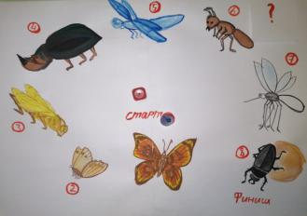
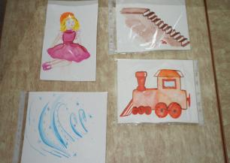
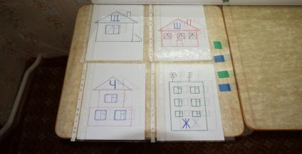
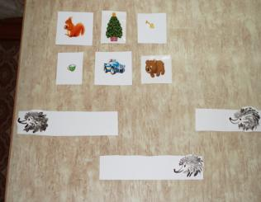
Результаты работы:
- создание картотеки дидактических игр и упражнений для применения в ежедневной работе с детьми дошкольного возраста;

Slide 11
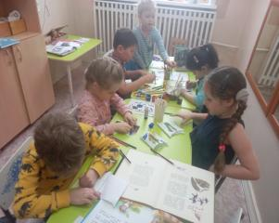
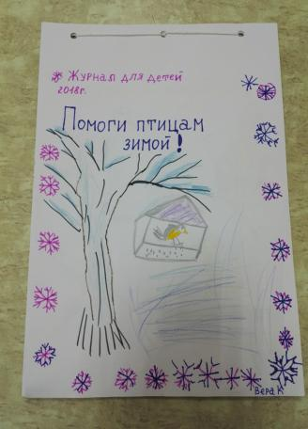
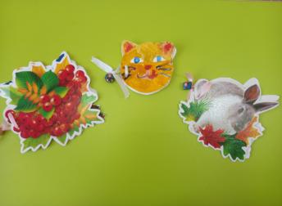
Результаты работы:
- коррекционно-развивающей предметно-пространственной среды в кабинете;

Slide 12
Результаты работы:
использование письменных консультаций для родителей, оформление информационных стендов, картотеки готовых дидактических игр, бесед, подборки стихов, книг для домашнего использования.
Письменная консультация: «Игры и упражнения для развития мелкой моторики рук».
Картотека готовых игр: «Звуки, буквы».
Выставка для родителей: «Поиграем вместе».

Slide 13
Результаты работы:
мастер-класс для педагогов по теме: «Совместная деятельность педагога с детьми как средство создания коррекционно-развивающей предметно-пространственной среды»;
мастер-класс для педагогов по теме: «Учимся выполнять артикуляционную зарядку»;
практическая консультация для воспитателей «Учимся делать дыхательную гимнастику»;

Slide 14
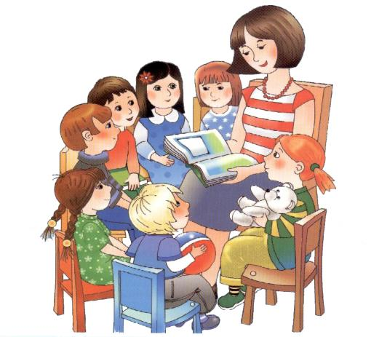
ЧИТАЙТЕ ДЕТЯМ !

